Slide 1
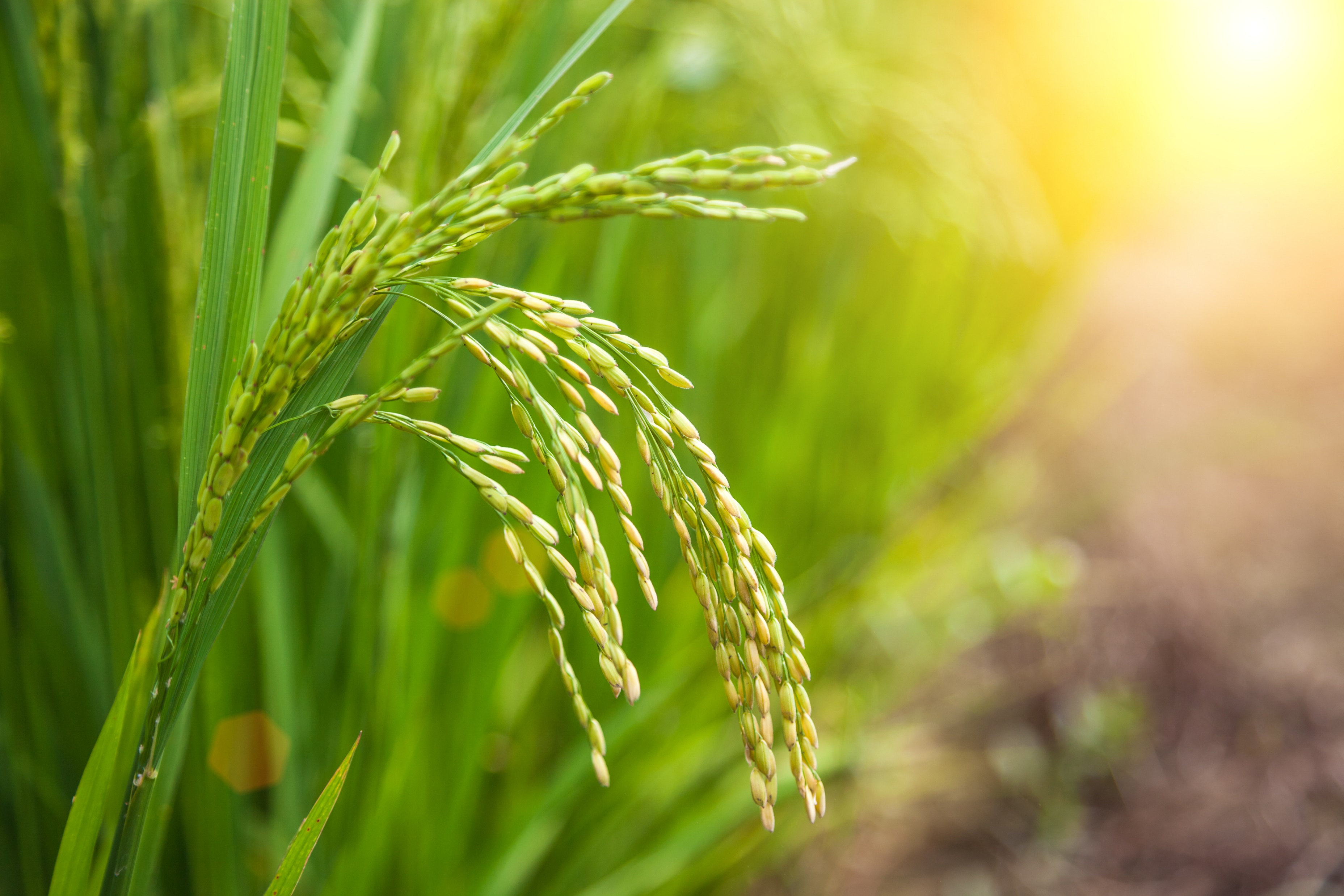
স্বাগতম

Slide 2
পরিচিতি
শিক্ষক পরিচিতি
পাঠ পরিচিতি
বিষয়: কৃষি শিক্ষা
অধ্যায়: ২য়
সময়: ৫০ মিনিট
তারিখঃ: ১৫-০৩-২০২০ খ্রিঃ
হিল্লোল মন্ডল
সহকারী শিক্ষক (কৃষি)
সিংগা পশ্চিমপাড়া এসইএসডিপি মডেল উচ্চ বিদ্যালয়
কাশিয়ানী, গোপালগঞ্জ।
মোবাইলঃ ০১৭১১০৬৯৫৯৬।
Email: hillolmandolhillu@gmail.com

Slide 3
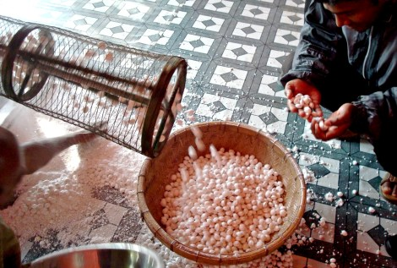
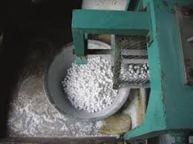
ছবিগুলো দেখ এবং চিন্তা কর-

Slide 4
এসো এবার একটি ভিডিও দেখি-

Slide 5
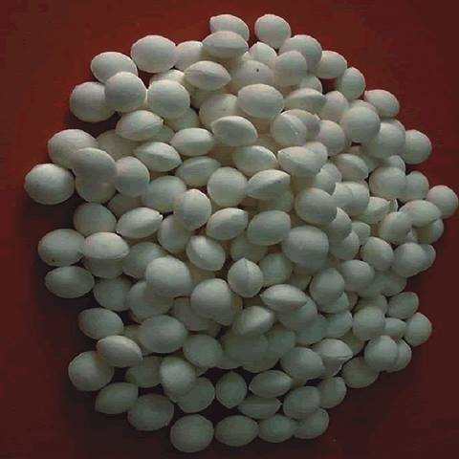
এগুলো
কী?
গুটি ইউরিয়া।

Slide 6
শিখনফল
এই পাঠ শেষে শিক্ষার্থীরা…
গুটি ইউরিয়া কী তা বলতে পারবে;
গুটি ইউরিয়ার প্রকার উল্লেখ করতে পারবে;
ধান চাষে গুটি ইউরিয়ার প্রয়োগ পদ্ধতি ব্যাখ্যা করতে পারবে;
গুটি ইউরিয়া ব্যবহারের সুবিধা বিশ্লেষণ করতে পারবে।

Slide 7
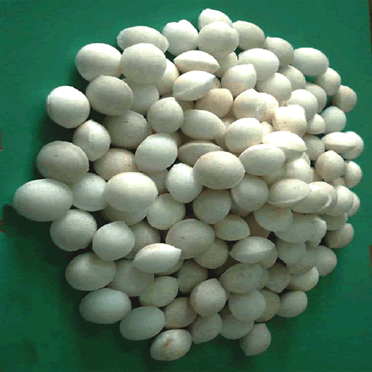
গুটি ইউরিয়া
গুটি ইউরিয়া নাইট্রোজেন সংবলিত এক ধরনের রাসায়নিক সার। দেখতে ন্যাপথলিনের মতো, গুড়া বা দানাদার ইউরিয়া থেকে বিক্রোয়েট মেশিনের সাহায্যে গুটি ইউরিয়া তৈরি করা হয়।

Slide 8
০.৯ গ্রাম
গুটি ইউরিয়ার প্রকারভেদ
ওজন এবং আকৃতি অনুযায়ী
গুটি ইউরিয়া
২.৭ গ্রাম
১.৮ গ্রাম

Slide 9
গুটি ইউরিয়া ব্যবহারের সুবিধা-
১. এক মৌসুমে একবার ব্যবহার করা যায়।
২. ব্যবহারে ২০-৩০ ভাগ নাইট্রোজেন সাশ্রয় হয়।
৩. ধীরে ধীরে গাছকে নাইট্রোজেন সরবরাহ করে।
৪. ১৫-২০ ভাগ ফলন বৃদ্ধি পায়।

Slide 10
একক কাজ
সময়: ২মিনিট
১. গুটি ইউরিয়া কত প্রকার?
২. ছোট আকৃতির গুটি ইউরিয়ার ওজন কত?

Slide 11
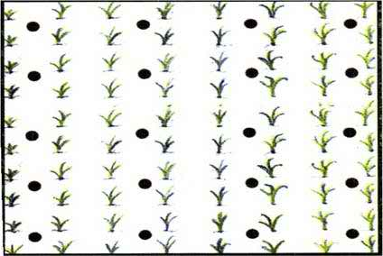
ধান চাষে গুটি ইউরিয়ার প্রয়োগ পদ্ধতি
চারা - চারা ২০ সে.মি.
লাইন - লাইন ২০ সে.মি.
মাটির ১০ সে.মি. গভীরতায়

Slide 12
জোড়ায় কাজ
সময়: ৫ মিনিট
গুটি ইউরিয়া ব্যবহারের সুবিধাগুলো লেখ।

Slide 13
ওজন অনুযায়ী গুটি ইউরিয়া প্রয়োগের হিসাব-
ওজন
০.৯ গ্রাম
১.৮ গ্রাম
২.৭ গ্রাম
ধান
বোরো ধান
৩টি
২টি
১টি
আউশ ধান
ও
আমন ধান
২টি
১টি
১টি

Slide 14
দলগত কাজ
সময়: ৮ মিনিট
গুটি ইউরিয়া প্রয়োগের গুরুত্বগুলো খাতায় লেখ।

Slide 15
মূল্যায়ন
১. বড় আকৃতির গুটি ইউরিয়ার ওজন-
ক ২.৭ গ্রাম খ ১.২৭ গ্রাম
গ ০.২৭ গ্রাম ঘ .২৭ গ্রাম
২. গুটি ইউরিয়া কত সে.মি. গভীরে পুঁততে হবে?
ক ৫ সেমি. খ ১০ সেমি.
গ ১৫ সেমি. ঘ ২০ সেমি.

Slide 16
বাড়ির কাজ
গুটি ইউরিয়া ব্যবহারের অসুবিধাগুলো লিখে আনবে।

Slide 17
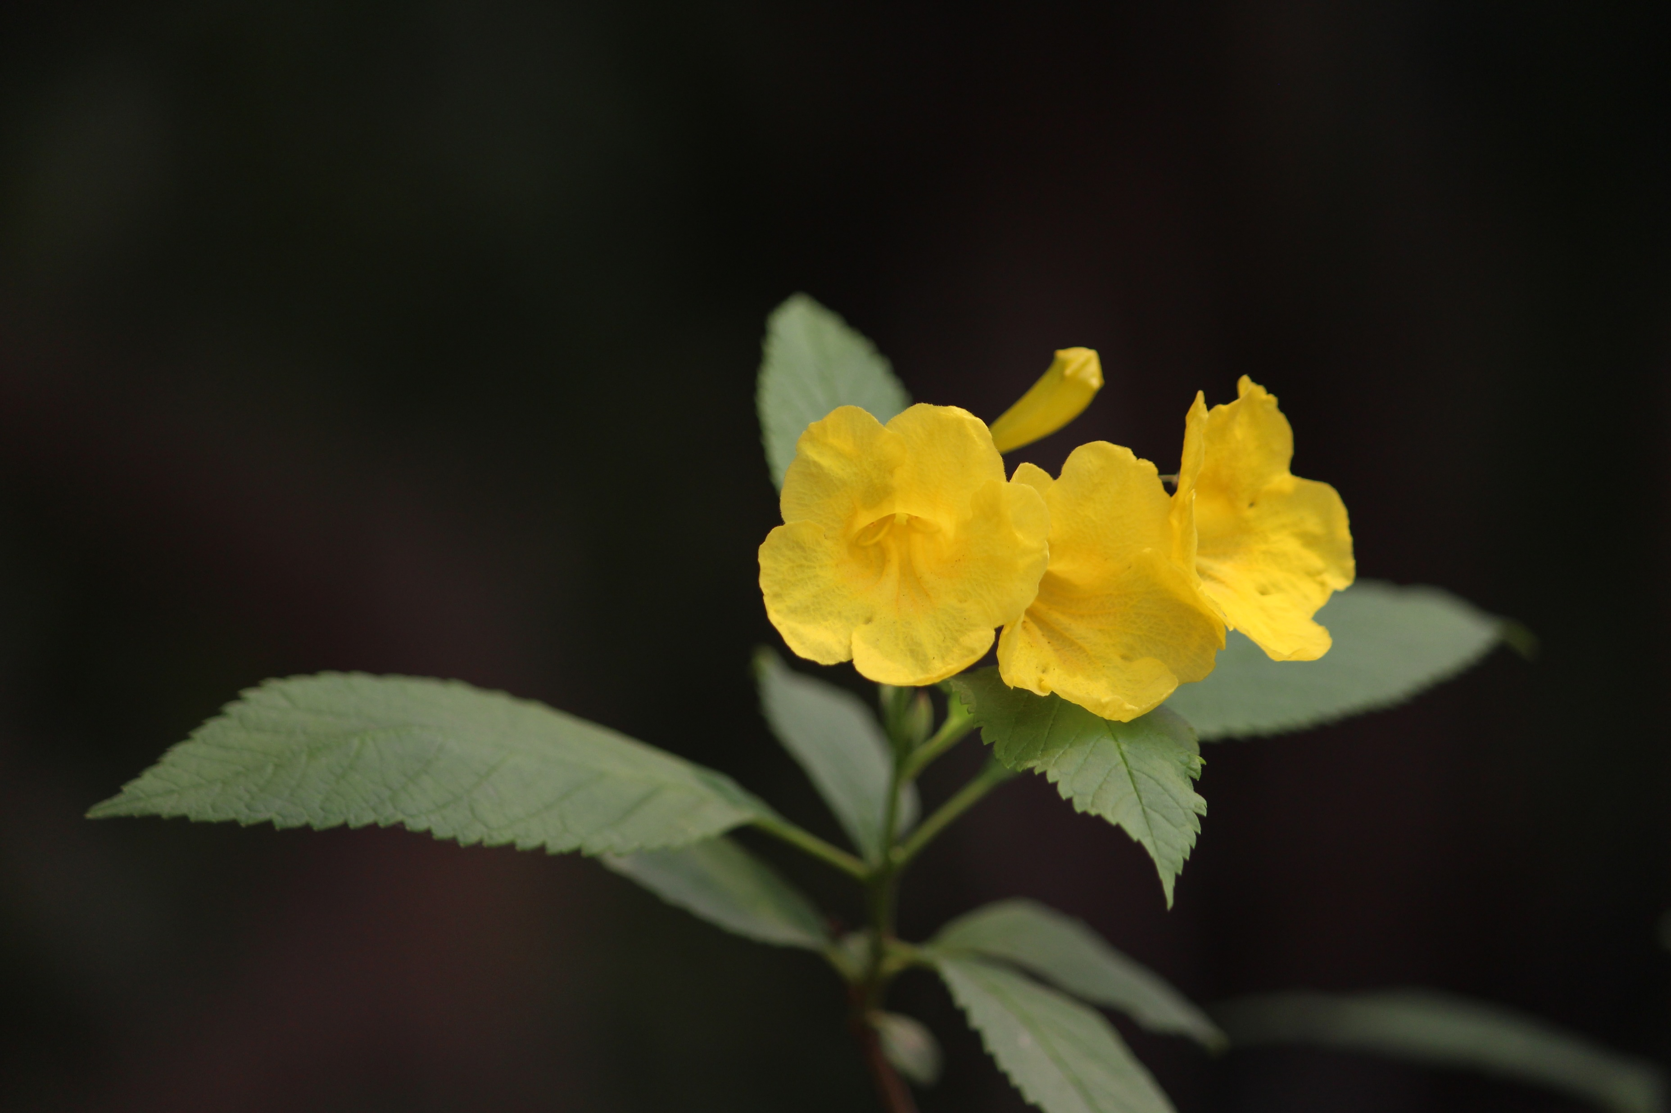
ধন্যবাদ

